Slide 1
第六章 并发性: 死锁和饥饿
操作系统

Slide 2
本章主要内容
死锁举例
死锁基本原理
死锁预防
死锁避免
死锁检测
哲学家就餐问题
Unix并发机制
Windows并发机制

Slide 3
教学目的与要求
理解死锁的基本概念
理解死锁产生的条件
理解死锁预防、死锁避免与死锁检测的区别
掌握死锁避免的方法（银行家算法）
理解并掌握如何利用信号量机制解决哲学家进餐问题
教学重点：死锁产生的条件，银行家算法、哲学家进餐问题
教学难点：银行家算法、哲学家进餐问题

Slide 4
死锁举例：例1
两个小孩在一起玩耍，一个在玩皮球，另一个玩自动步枪，如果这两个小孩都要对方手中的玩具，而又不肯先放掉自己拿着的玩具，这时就发生了僵持局面。

Slide 5
例2：
设系统有一台打印机和一台扫描仪，进程P1、P2并发执行，在某时刻T，进程P1和P2分别占用了打印机和扫描仪。在时刻T1（T1>T），P1又要申请扫描仪，但由于扫描仪被P2占用，P1只有等待。在时刻T2（T2>T），P2又申请打印机，但由于打印机被P1占用，P2只有等待。如此两进程均不能执行完成。称这种现象为死锁。

Slide 6
例3：
在生产者-消费者问题中将生产者进程的两个semWait操作颠倒时会发生死锁。
将消费者进程的两个semWait操作颠倒时也会发生死锁。
具体见图5.16(p141)

Slide 7
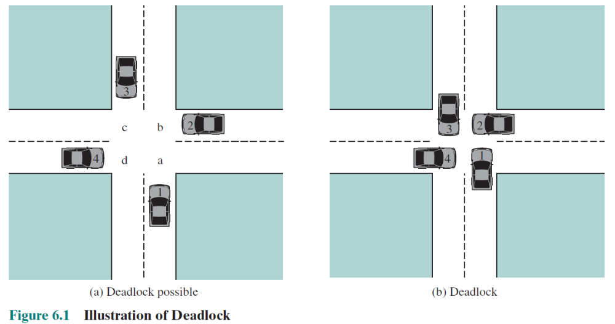
例4
规则：停在路口的车应给它右边的车让路。问题：能顺利通过吗？

Slide 8
6.1 死锁原理
定义：一组相互竞争系统资源或进行通信的进程间的“永久”阻塞
没有有效的通用解决方案
涉及到两个或更多的进程之间因对资源的需求所引起的冲突

Slide 9
死锁产生的原因
竞争资源
进程推进顺序非法

Slide 10
死锁例子
一个由于申请不同类型资源而产生死锁的例子
进程 P
进程 Q
……
获得A
……
获得B
……
释放A
……
释放B
……
获得B
……
获得A
……
释放B
……
释放A
这两个进程在并发执行过程中，可能会发生死锁
大家可以思考一下，如何修改，进程才不会发生死锁。

Slide 11
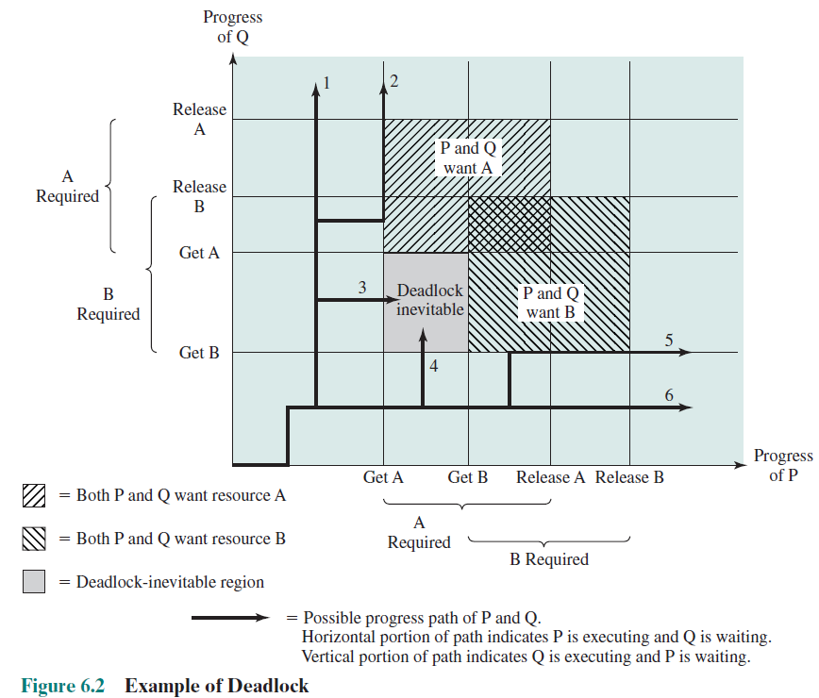
进程联合图

Slide 12
死锁例子
修改资源申请释放顺序，不会发生死锁。
进程 P
进程Q
……
获得A
……
释放A
……
获得B
……
释放B
……
获得B
……
获得A
……
释放B
……
释放A
无论两个进程的相对事件安排如何，都不会发生死锁
问题：限制用户进程的申请和释放顺序容易实现吗？

Slide 13
资源分类
可重用的
可消费的

Slide 14
6.1.1 可重用资源
指一次只能供一个进程安全的使用，并且不会由于使用而耗尽
进程得到资源单元，后来又释放这些单元，供其它进程再次使用
可重用资源的例子包括处理器、I/O通道、主存和辅存、设备以及诸如文件、数据库和信号量之类的数据结构
如果每个进程占有一个资源并请求另一个资源，就可能会发生死锁

Slide 15
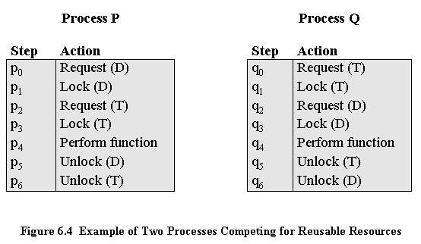
可重用资源死锁的例子1
进程执行序列：p₀p₁q₀q₁p₂q₂ 死锁
解决方法之一：给资源申请顺序加约束

Slide 16
可重用资源死锁的例子2
假设可用的分配空间为200KB，发生下面的请求序列：
如果两个进程都前进到它们的第二个请求时，就会发生死锁
解决：使用虚存
P1
P2
. . .
. . .
. . .
. . .
Request 80K bytes;
Request 70K bytes;
Request 60K bytes;
Request 80K bytes;

Slide 17
6.1.2 可消费资源
指可以创建（生产）并且可以销毁（消费）的资源
例如：中断、信号、消息和I/O缓冲区中的信息
如果一个receive原语阻塞，则可能会发生死锁
很少见的事件组合也可能导致死锁

Slide 18
可消费资源死锁的例子
如果receive阻塞则发生死锁
P1
P2
. . .
. . .
Receive(P2);
Receive(P1);
. . .
. . .
Send(P2, M1);
Send(P1, M2);

Slide 19
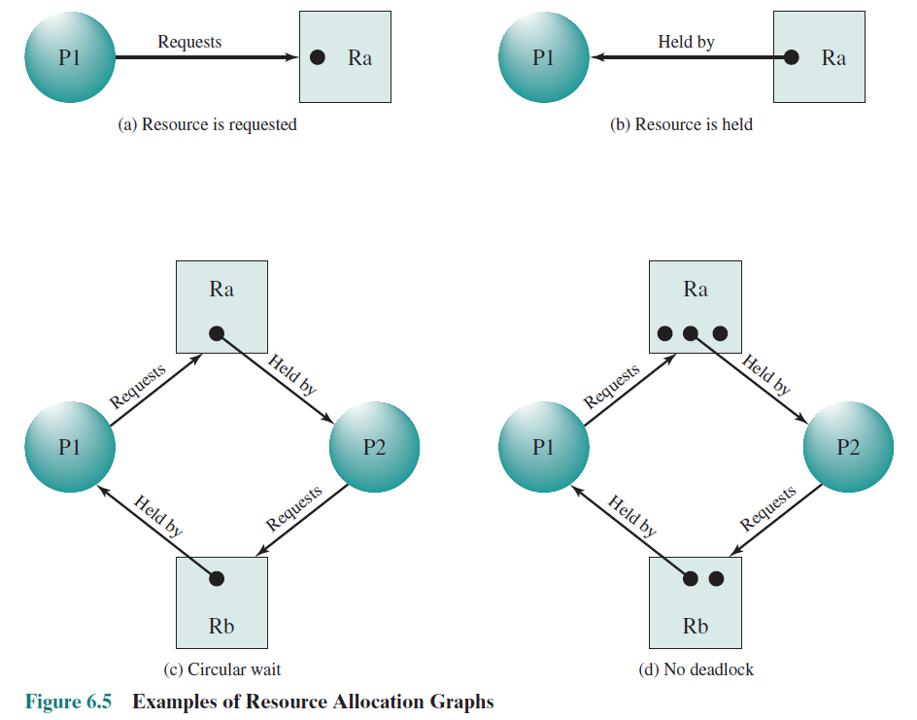
6.1.3 资源分配图
请求
占有
请求
占有
请求
占有
占有
请求
占有
请求
循环等待
无死锁

Slide 20
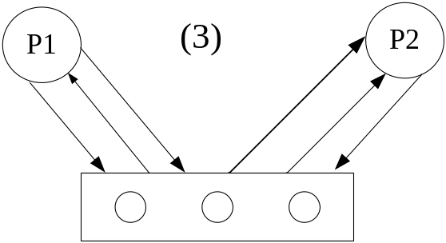
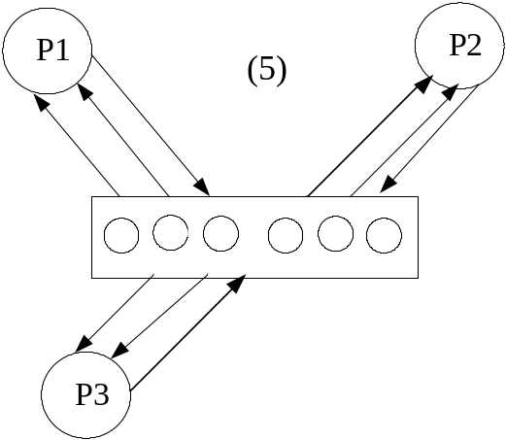
例1
设系统仅有一类数量为M的独占型资源，系统中N个进程竞争该类资源，其中各进程对该类资源的最大需求为W。当M，N，W分别取下列值时，试判断下列哪些情况会发生死锁？为什么？
M=2; N=2，W=2；
(2) M=3; N=2，W=2；
(3) M=3; N=2，W=3；
(4) M=5; N=3，W=2；
(5) M=6; N=3，W=3；
可能会死锁
不会死锁
可能会死锁
不会死锁
可能会死锁

Slide 21
例
一台计算机有10台磁带机被n个进程竞争，每个进程最多需要3台磁带机，那么n最多为_____时，系统没有死锁的危险？
解：n最大为4。
假设有m个资源，每个进程最多可申请k个资源，则系统要想避免死锁的发生，允许的最多进程数n为1+（m-k）/（k-1）。当后面一项是小数时，总是取小整数。

Slide 22
练习
某计算机系统中有K台打印机，由4个进程竞争使用，每个进程需要3台打印机，则系统不会产生死锁的最小K值是（ ）。
A.8 B. 9 C. 10 D. 11
B

Slide 23
6.1.4 死锁的条件
互斥
  一次只有一个进程可以使用一个资源
占有且等待
  当一个进程等待其它资源时，可以占有已分配的资源
不可抢占
  不能强行抢占进程拥有的资源

Slide 24
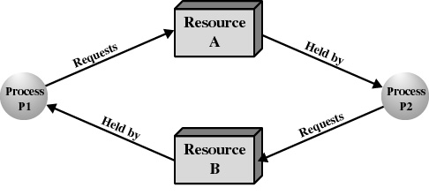
死锁的条件
循环等待
  存在一个封闭的进程链，使得每个进程至少占有链中下一个进程所需要的一个资源

Slide 25
以生产者/消费者问题分析死锁必要条件
生产者 消费者
… …
wait(s) wait(s)
wait(e) wait(n)
… …

Slide 26
当缓冲区满时，生产者获得s时，发生死锁满足条件：
  互斥：缓冲区使用权
  占有且等待：生产者获得缓冲区使用权后，又提出申请空缓冲区的请求
  非抢占：消费者不能抢占生产者占有的缓冲区访问权

Slide 27

循环等待
空缓冲单元
生产者
消费者
缓冲区访问权

Slide 28
关于死锁的一些结论
参与死锁的进程至少有两个
参与死锁的所有进程中至少有两个进程占有资源
参与死锁的所有进程均正在等待资源
参与死锁的进程是当前系统中所有进程的子集
注：如果死锁发生，会浪费大量系统资源，甚至导致系统崩溃

Slide 29
6.2 死锁预防
预防死锁：事先限制（较严格）
预防死锁：在系统设计时确定资源分配算法，保证不发生死锁。具体的做法是破坏产生死锁的四个必要条件之一。
预防死锁的几种策略，会严重地损害了系统性能

Slide 30
6.2 死锁预防
间接死锁预防方法
  防止第1-3个条件中任何一个的发生
直接死锁预防方法
  防止第4个条件的发生

Slide 31
6.2.1 互斥
对于非共享资源，必须要有互斥条件
破坏互斥条件，会出错
  读者/写者：互斥写
互斥条件绝对不能被破坏

Slide 32
6.2.2 破坏占有且等待条件
系统要求所有进程要一次性地申请在整个运行过程中所需的全部资源，并且阻塞这个进程直到所有请求都同时满足
优点：简单、易于实现且安全。
缺点：
可能被阻塞很长时间
分配的资源相当长一段时间变成了不可用的
可能事先并不知道它所需要的所有资源

Slide 33
6.2.3 破坏不可抢占条件
如果占有某些资源的一个进程，其进一步的资源请求被拒绝，该进程必须释放它最初的资源
如果一个进程请求当前被另一个进程占有的一个资源，OS可以抢占第二个进程，要求它释放资源（不同优先级）
只有在资源状态可以很容易保持和恢复的情况下（例如CPU）才实用
实现复杂、要付出很大的代价。

Slide 34
6.2.4 破坏循环等待条件
可以通过定义资源类型线性顺序来预防
系统中的所有资源都有一个确定的唯一号码，所有分配请求必须以序号上升的次序进行。
例如：系统中有下列设备：输入机（1），打印机（2），穿孔机（3），磁盘（4），磁带机（5）。有一进程要先后使用输入机、磁带机、打印机，则它申请设备时要按输入机、打印机、磁带机的顺序申请。

Slide 35
破坏循环等待条件
优点：
同前两法相比，其资源利用率和系统吞吐量有较明显的改善。
缺点：
进程实际需要资源的顺序不一定与资源的编号一致，因此仍会造成资源浪费。
限制新设备增加
给用户编程带来麻烦

Slide 36
6.3 死锁避免
死锁预防中，系统约束资源请求，至少防止4个死锁条件中的一个发生
死锁避免允许三个必要条件存在，但通过明智的选择，确保永远不会到达死锁点
  是否允许当前的资源分配请求是通过判断该请求是否可能导致死锁来决定的
  死锁避免需要知道将来进程资源请求的情况
  比死锁预防允许更多的并发

Slide 37
6.3死锁避免
死锁避免定义
在系统运行过程中，对进程发出的每一个系统能够满足的资源申请进行动态检查，并根据检查结果决定是否分配资源(或启动进程)，若分配后系统可能发生死锁，则不予分配，否则予以分配。

Slide 38
两种死锁避免方法
如果一个进程的请求会导致死锁，则不启动该进程
如果一个进程增加的资源请求会导致死锁，则不允许这一资源的分配

Slide 39
进程启动拒绝
假设最坏情况
  所有进程同时开始它们的最大请求
策略：
  如果一个新进程的资源需求会导致死锁，则拒绝启动这个新进程，即只有所有当前进程的最大请求量加上新进程的请求可以满足时，才会启动该进程

Slide 40
举例
有三个进程p1,p2,p3，有12台磁带机。P1共要求10台，P2共要求4台，P3共要求9台。
当请求启动p2时，由于资源不满足最大请求，则拒绝启动这个新进程，见下图。
进程 | 最大需求 | 已分配 | 可用
p1 | 10 | 10 | 2
p2 | 4
p3 | 9

Slide 41
死锁避免—银行家算法
湖南科技大学
刘敏老师

Slide 42
利用银行家算法避免死锁
银行家算法是最有代表性的避免死锁算法，由Dijkstra于1965年提出：
其模型基于一个小城镇的银行家，他向一群客户分别承诺了一定金额的贷款。而他知道不可能所有客户同时都需要最大的贷款额。
银行家对每一个请求进行检查，看自己是否有足够的资金满足一个距最大需求最近的客户请求。如果安全，则这笔贷款认为是能够收回的，然后接着检查下一个距最大需求最近的客户，如此反复下去。直到所有贷款最终都被收回。

Slide 43
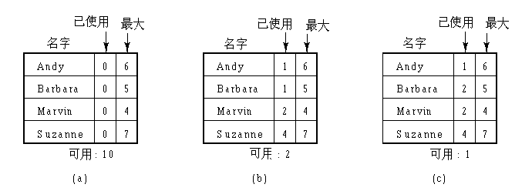
银行家算法—引例
银行开始有10万美金可借贷
不安全
(b)是安全的，因为在有2万元资金可用的情况下，银行家可以延迟除Marvin之外的所有请求，这样便可以使Marvin运行结束，然后释放其所有的4万元资金。如此这样下去便可以满足Suzanne或者Barbara的请求，等等。

Slide 44
处理死锁的基本方法
1、预防死锁：
通过设置某些限制条件，去破坏死锁四个充要条件（互斥、不可抢占、占有且等待、循环等待）中的一个或多个，来防止死锁。
较易实现，广泛使用，但由于所施加的限制往往太严格，可能导致系统资源利用率和系统吞吐量的降低。

Slide 45

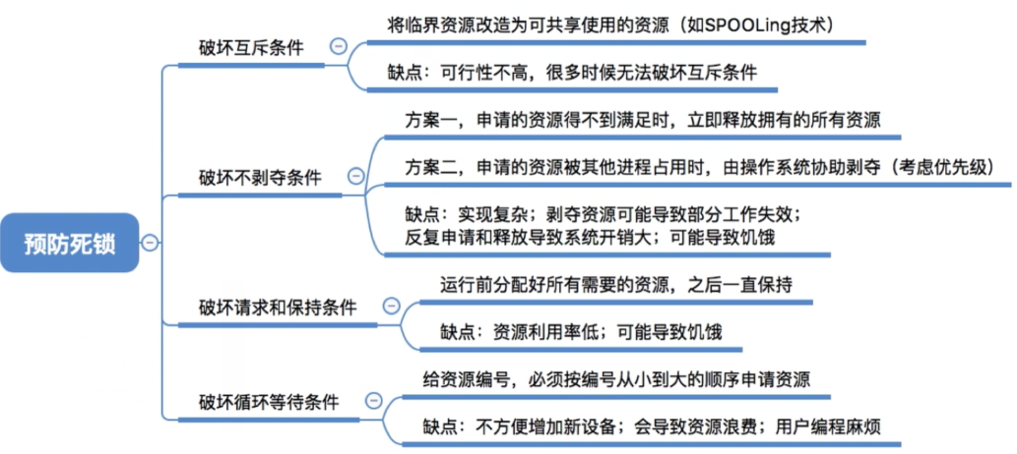

预防死锁

Slide 46
处理死锁的基本方法
2、避免死锁：
不事先采取限制去破坏产生死锁的条件，而是在资源的动态分配过程中，用某种方法去防止系统进入不安全状态，从而避免死锁的发生。
实现较难，只需要较弱的限制条件，可获得较高的资源利用率和系统吞吐量。

Slide 47
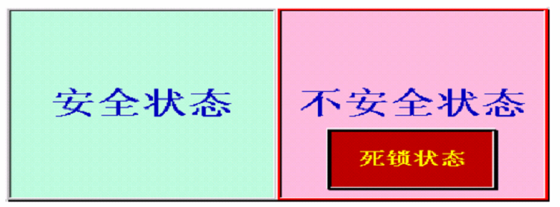
银行家算法
系统的状态是当前给进程分配的资源情况
安全状态
  系统按某种顺序并发进程，并使它们都能达到获得最大资源而顺序完成的序列为安全序列。
  能找到安全序列的状态为安全状态，安全状态不会导致死锁
不安全状态指没有安全序列的状态
  不安全状态不一定导致死锁，只是可能引起死锁。

Slide 48
利用银行家算法避免死锁
1、银行家算法中的数据结构
资源总量向量Resource （R），m维，表示m种资源的总量。
可用资源向量Available （V），m维，表示未分配的各种可用资源数量。
最大需求矩阵Claim （C），n*m矩阵，表示n个进程对m类资源的最大需求。
已分配矩阵Allocation （A），n*m矩阵，表示n个进程已分配的各种资源数。

Slide 49

数据结构间的关系
1. ,对所有j。所有资源要么可用，要么已被分配。
2. C_{ij}≤ R_{j} ,对所有i, j。任何一个进程i对任何一种资源j的请求都不能超过系统中这种资源的总量。
3. A_{ij}≤ C_{ij} ,对所有i,j。分配给任何一个进程i的任何一种资源j都不会超过这个进程最初声明的此资源的最大请求量。
4. 矩阵Need = C - A

Slide 50
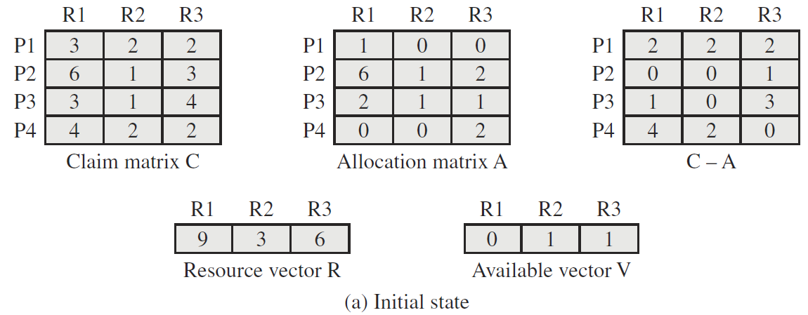
安全状态的确定
最大需求矩阵
已分配矩阵
(Need矩阵)
总的资源向量
可用资源向量
初始状态
0，1，1
Available
P2

Slide 51
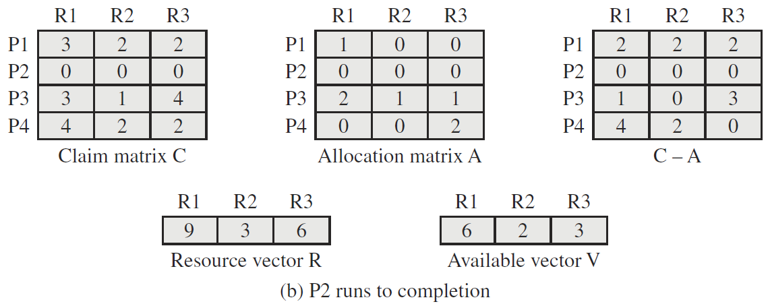
安全状态的确定
最大需求矩阵
已分配矩阵
(Need矩阵)
总的资源向量
可用资源向量
p2运行到完成
0，1，1
Available
6，2，3
P2
P1

Slide 52
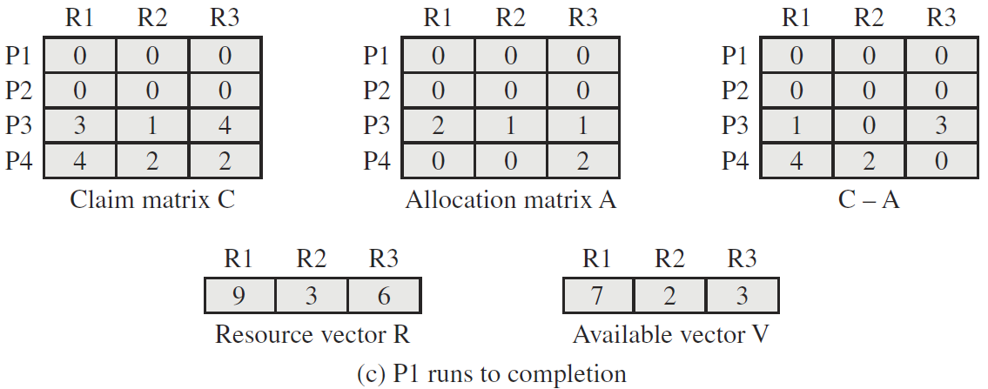
安全状态的确定
最大需求矩阵
已分配矩阵
(Need矩阵)
总的资源向量
可用资源向量
p1运行到完成
0，1，1
Available
6，2，3
7，2，3
P2
P1
P3

Slide 53
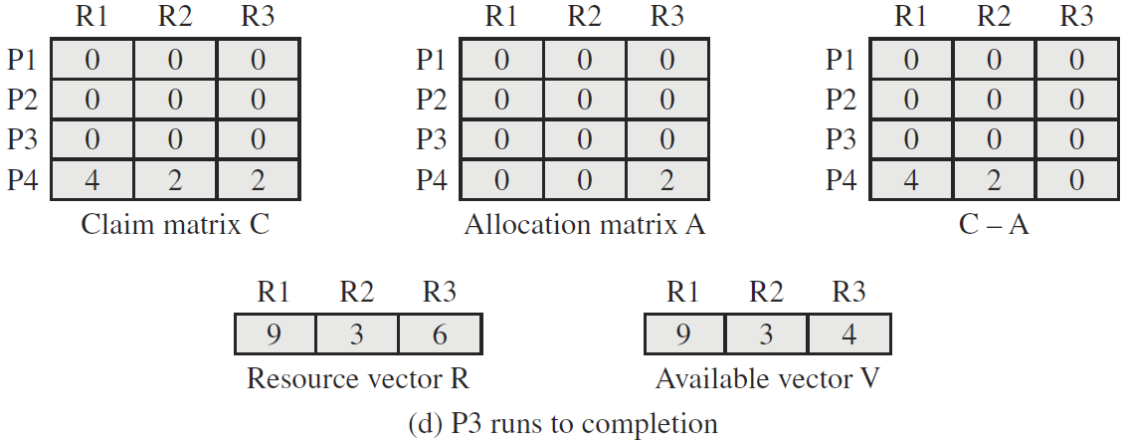
安全状态的确定
最大需求矩阵
已分配矩阵
(Need矩阵)
总的资源向量
可用资源向量
p3运行到完成
0，1，1
Available
6，2，3
7，2，3
9，3，4
P2
P1
P3
P4

Slide 54
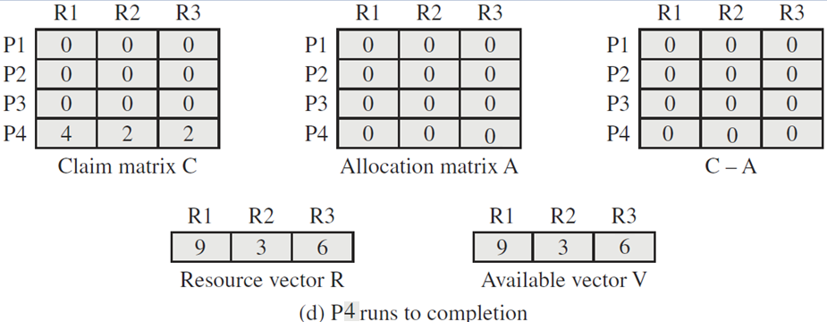
安全状态的确定
最大需求矩阵
已分配矩阵
(Need矩阵)
总的资源向量
可用资源向量
p4运行到完成
0，1，1
Available
6，2，3
7，2，3
9，3，4
9，3，6
P2
P1
P3
P4
初始状态是安全的，因为找到一个安全序列<P2,P1,P3,P4>

Slide 55
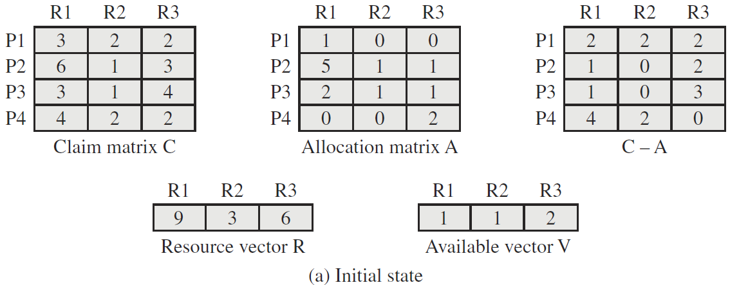
不安全状态的确定
最大需求矩阵
已分配矩阵
(Need矩阵)
总的资源向量
可用资源向量
初始状态

Slide 56
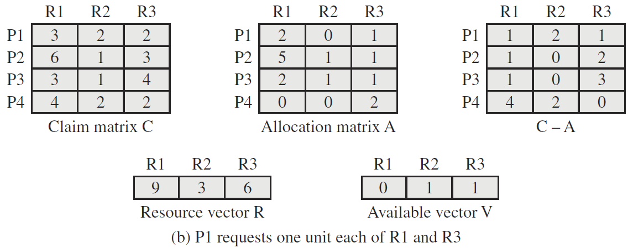
不安全状态的确定
最大需求矩阵
已分配矩阵
(Need矩阵)
总的资源向量
可用资源向量
p1请求1个R1和1个R3
此时的状态安全吗？
不安全，因为找不到一个安全序列。
但不安全状态并不一定是死锁状态。

Slide 57
练习-寻找安全序列
假定系统中有5个进程P1、P2、P3、P4和P5；3类资源A、B和C,其资源数量分别为17、5和20。T0时刻的资源分配情况如下表，系统采用银行家算法实施死锁避免策略，试问T0时刻，下列进程序列是安全序列的有（ ）。
A. P4-P2-P3-P1-P5 B. P4-P2-P3-P5-P1
C. P5-P1-P2-P3-P4 D. P5-P4-P2-P1-P3
B、C、D
 | 最大资源需求C |  |  | 已分配资源数量A
 | A | B | C | A | B | C
P1 | 5 | 5 | 9 | 2 | 1 | 2
P2 | 5 | 3 | 6 | 4 | 0 | 2
P3 | 4 | 0 | 11 | 4 | 0 | 5
P4 | 4 | 0 | 5 | 2 | 0 | 4
P5 | 4 | 2 | 4 | 3 | 1 | 4

Slide 58

练习-寻找安全序列
解：先求出Need矩阵和Available向量，进行比较，再找是否有安全序列。
 | 最大资源需求C |  |  | 已分配资源数量A |  |  | Need
 | A | B | C | A | B | C | A | B | C
P1 | 5 | 5 | 9 | 2 | 1 | 2 | 3 | 4 | 7
P2 | 5 | 3 | 6 | 4 | 0 | 2 | 1 | 3 | 4
P3 | 4 | 0 | 11 | 4 | 0 | 5 | 0 | 0 | 6
P4 | 4 | 0 | 5 | 2 | 0 | 4 | 2 | 0 | 1
P5 | 4 | 2 | 4 | 3 | 1 | 4 | 1 | 1 | 0
Resource
A B C
17 5 20
Available
A B C
2 3 3
2，3，3
Available
4，3，7
8，3，9
12，3，14
15，4，18
17，5，20
P4
P2
P3
P5
P1
2，3，3
Available
4，3，7
8，3，9
12，3，14
P4
P2
P3
P1
（错误，因为不能满足P1的最大资源需求而无法运行P1）

Slide 59
银行家算法
当一进程提出资源申请时，银行家算法执行下列步骤以决定是否向其分配资源：
（1）检查该进程所需要的资源是否已超过它所宣布的最大值。
（2）检查系统当前是否有足够资源满足该进程的请求。
(3）系统试探着将资源分配给该进程，得到一个新状态。
(4）执行安全性算法，若该新状态是安全的，则分配完成；若新状态是不安全的，则恢复原状态，阻塞该进程。

Slide 60
银行家算法描述
当进程pi提出资源申请（向量request[*]定义该资源请求）时，系统执行下列步骤：
（1）若Alloc[i,*]+request[*]≤Claim[i,*],转步骤（2）；否则错误返回。
（2）若request[*]≤Available[*],转（3）；否则阻塞进程pi。
(3）假设给进程pi模拟分配了资源，得到新状态：
Alloc[i,*]=Alloc[i,*]+Request[*];
Available[*]=Available[*]-Request[*];
(4）执行测试安全性算法（是否有安全序列），若该新状态是安全的，则分配资源完成；若新状态是不安全的，则恢复原状态，阻塞进程pi。

Slide 61
测试安全性算法
为进行安全性检查，定义数据结构：
int currentavail[m];
进程集合rest;
boolean possible;
m代表资源的数量

Slide 62
测试安全性算法步骤
(1) currentavail[*]=Available[*];
possible=true; rest = {所有的进程};
(2) If possible==true,则转（3）,否则转(4)
(3) 在rest中寻找满足下列条件的进程P_{k}：
Claim[k,*]-Alloc[k,*]≤ currentavail[*]
如果存在，
currentavail=currentavail +Alloc[k,*];
rest=rest-{P_{k}};转(2)
如果不存在，则possible = false；转(2)
(4)检查rest集合是否为空:如果为空,则系统处于安全状态; 如果不为空,则系统处于不安全状态。

Slide 63
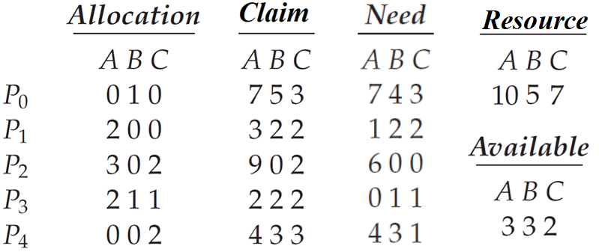
实例
考虑系统中有P0~P4五个进程，三种类型的资源A, B, C。 资源A具有10个,资源B有5个, 资源C有7个。 假定T0时刻，系统状态如下：
3，3，2
Available
5，3，2
7，4，3
7, 4，5
10,4,7
10,5,7
P1
P3
P4
P2
P0
此时系统安全,存在安全序列.
Notes:
P1----5 3 2-→P3---7 4 3-→P4----7 4 5-→P2----10 4 7--→P0------10 5 7.

Slide 64
P1请求资源Request1(1,0,2)
系统按照银行家算法进行前两步检查：
  Alloc1(2,0,0)+Request1(1,0,2)
  <=Claim1(3,2,2)
  Request1(1,0,2) <=Available(3,3,2)

Slide 65
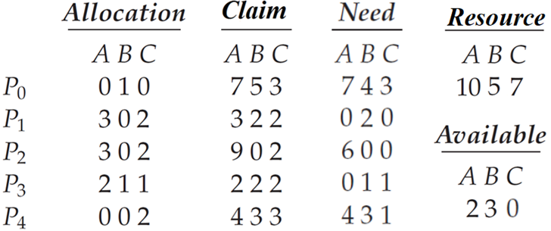
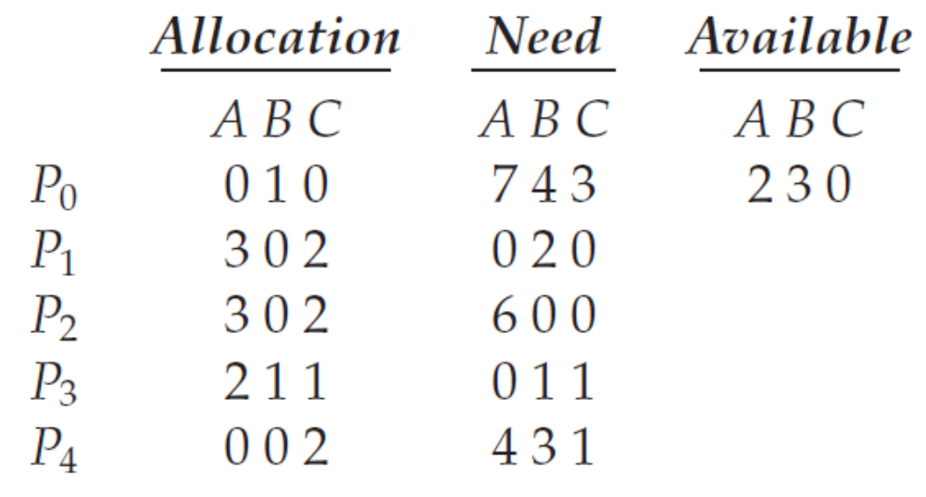
尝试给P1分配资源
先假定给P1分配资源，修改Allocation、Need、Available向量，得到一个如下的新状态：
进行安全性检查,存在安全序列<P₁, P₃, P₄, P₀, P₂>。
系统是安全的，可以立即将P1所申请的资源分配给它。

Slide 66
P4申请资源Request₄(3,3,0):
Alloc4(0,0,2)+Request4(3,3,0)<=Claim4(4,3,3)
Request4(3, 3,0) >=Available(2,3,0)
P4阻塞并等待

Slide 67
P0申请资源Request0(0,2,0)
进行前两步检查：
Alloc0(0,1,0)+Request0(0, 2,0)<=Claim0(7,5,3)
Request0(0, 2, 0) <=Available(2,3,0)

Slide 68
尝试给P0分配资源(0,2,0)后出现不安全
(0,3,0)
(7,2,3)
(2,1,0)
假定给P0分配资源，并修改Available， P0的Allocation和Need的数据，得到一个新状态(修改后的数据在括号内)。
对该状态进行安全性检查，可用资源(2,1,0)无法满足任何进程，系统进入不安全状态，故系统不能给P0分配资源，阻塞P0，同时恢复原状态。

Slide 69
死锁避免的优缺点
优点：
不需要死锁预防中的抢占和回滚进程，限制更少。
缺点：
必须事先声明每个进程请求的最大资源
考虑的进程必须是无关的，也就是说，它们执行的顺序必须没有任何同步要求的限制
分配的资源数目必须是固定的
在占有资源时，进程不能退出

Slide 70
处理死锁的基本方法
1、预防死锁：
通过设置某些限制条件，去破坏死锁四个充要条件（互斥、不可抢占、占有且等待、循环等待）中的一个或多个，来防止死锁。
较易实现，广泛使用，但由于所施加的限制往往太严格，可能导致系统资源利用率和系统吞吐量的降低。

Slide 71
预防死锁

Slide 72
处理死锁的基本方法
2、避免死锁：
不事先采取限制去破坏产生死锁的条件，而是在资源的动态分配过程中，用某种方法去防止系统进入不安全状态，从而避免死锁的发生。
实现较难，只需要较弱的限制条件，可获得较高的资源利用率和系统吞吐量。

Slide 73
处理死锁的基本方法
3、检测死锁：
事先并不采取任何限制，也不检查系统是否进入不安全区，允许死锁发生，但可通过检测机构及时检测出死锁的发生，并精确确定与死锁有关的进程和资源，然后采取适当措施，将系统中已发生的死锁清除掉

Slide 74
处理死锁的基本方法
4、解除死锁：
与检测死锁相配套，用于将进程从死锁状态解脱出来。
常用的方法是撤消或挂起一些进程。以回收一些资源，再将它们分配给处于阻塞状态的进程，使之转为就绪状态。
实现难度大，但可获得较好的资源利用率和系统吞吐量。

Slide 75
6.4 死锁的检测
死锁检测：
允许死锁发生，操作系统不断监视系统进展情况，判断死锁是否发生。
一旦死锁发生则采取专门的措施，解除死锁并以最小的代价恢复操作系统运行。

Slide 76
死锁检测算法
在每个资源请求时进行死锁检查
  算法相对比较简单
  耗费相当多的处理器时间
算法只能确定当前是否存在死锁

Slide 77
死锁检测算法
使用Allocation矩阵和Available向量
定义请求矩阵Q，其中Q_{ij}表示进程i请求的类型j的资源的数量
算法通过标记没有死锁的进程继续进行
最初，所有的进程都是未标记的

Slide 78
死锁检测算法步骤
(1)标记Alloc矩阵中一行全为零的进程。
(2)初始化一个临时向量W，令W = Avail。
(3)查找是否存在进程i当前未标记且Q_{ik}<=W_{k}，如果找不到这样的进程，终止算法。
(4)如果存在，标记进程i，并W_{k}= W_{k} +A_{ik}，返 回(3)。
当且仅当这个算法的最后结果有未标记的进程时，表示系统存在死锁。
死锁检测算法与测试安全性算法的区别？

Slide 79
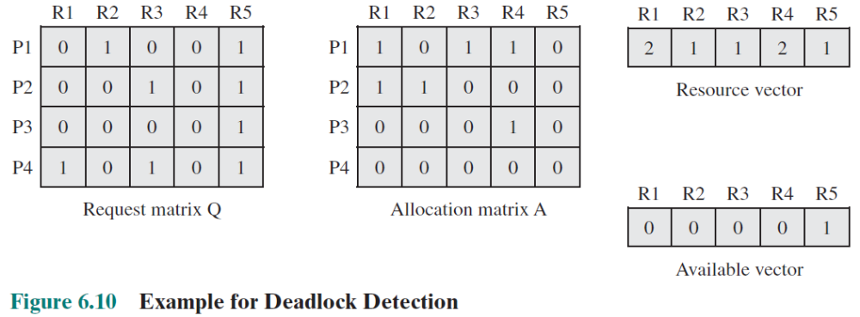
死锁检测
P4没有分配资源，标记P4
令W=（0 0 0 0 1）
P3的请求小于等于W，标记P3，令W=W+（0 0 0 1 0）=（0 0 0 1 1）
在Q中不存在其他未标记的行小于等于W，终止算法。
结果是P1和P2未标记，标明这两个进程是死锁的。

Slide 80
恢复(死锁解除)
按递增的复杂度列出可能的方法：
取消所有的死锁进程
把每个死锁进程备份到前面定义的某些检查点，并且重新启动所有进程
  原来的死锁可能再次发生
连续取消死锁进程直到不再存在死锁
连续剥夺资源直到不再存在死锁

Slide 81
死锁进程的选择原则
对于(3)、(4):
目前为止消耗的处理器时间最少
目前为止产生的输出最少
预计剩下的时间最长
目前为止分配的资源总量最少
优先级最低

Slide 82
一种综合的死锁策略
把资源分成几组不同资源类
资源类之间使用线性排序策略
一个资源类中，使用最适合的算法

Slide 83
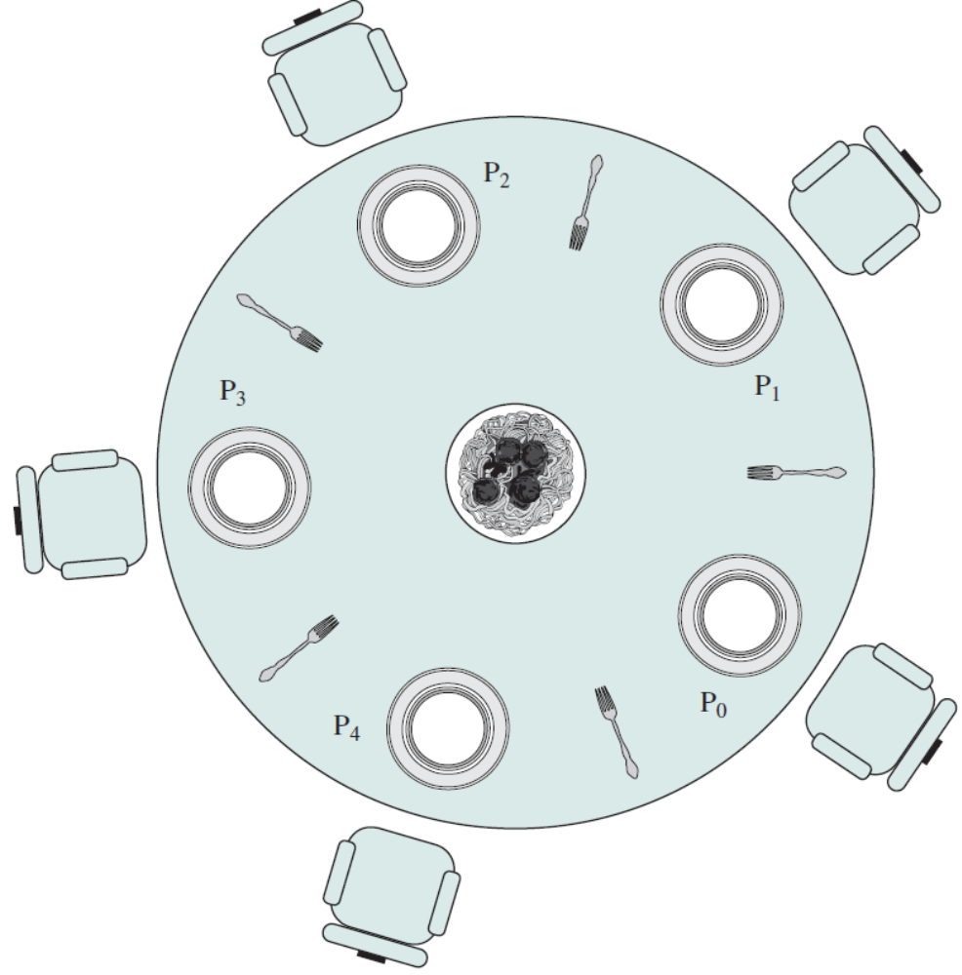
6.6 哲学家进餐问题
五个哲学家共用一张圆桌，桌上有五个盘子、五把叉子和一大盘面条。
平时哲学家进行思考，想吃面时便试图取其左右最近的叉子，只有拿到两把叉子时他才能进餐。进餐完毕后，放下叉子继续思考。
要求互斥使用叉子，并且没有死锁与饥饿。
Notes:
问题描述3分钟

Slide 84
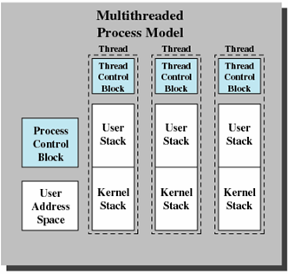
哲学家进餐问题的意义
展现了并发程序设计中的许多困难
  互斥、同步
  死锁、饥饿
该问题是多线程的应用程序中协调处理多线程共享资源的一个代表问题。
多线程的进程模型
Notes:
1-2分钟

Slide 85
基于信号量解决哲学家进餐问题
利用5个信号量构成的数组semaphore fork[5]来表示叉子，每个信号量初始化为1，将叉子视为临界资源，实现哲学家们对叉子的互斥使用。
void philosopher (int i)
{
while (true) {
think();
wait (fork[i]);
wait (fork[(i+1) mod 5]);
eat();
signal(fork[(i+1) mod 5]);
signal(fork[i]);
}
}
该方案正确吗？
存在死锁、饥饿
Notes:
15分钟
每个哲学家首先拿起左边的叉子，然后拿起右边的叉子，吃完后，这两副叉子又被放回桌子
一、提问：是否正确
二、分析出现死锁的原因：
1 先画出进程的三种基本状态
2 时间片轮转时CPU上的进程、就绪队列、fork信号量以及其上的阻塞队列的变化情况分析
3 画出循环等待的资源分配图。

Slide 86
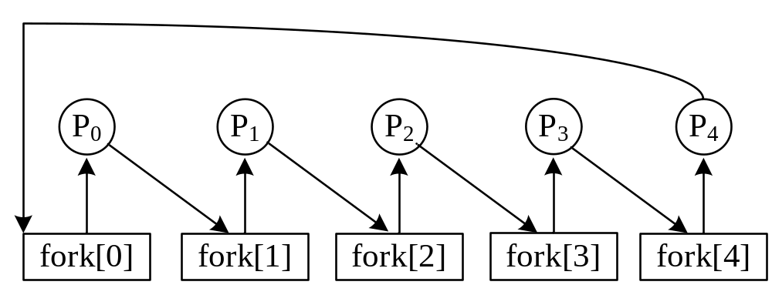
每个哲学家拿一把叉子时的资源分配图
死锁的四个条件：
  互斥、占有且等待、不可抢占、循环等待

Slide 87
第一种正确的解决方案
新增一个信号量room，初始化为4，最多只允许4位哲学家同时进入餐厅
鸽巢原理
为什么最多选择4位？
如果最多允许3位？
void philosopher (int i)
{
while (true) {
think();
wait (room);
wait (fork[i]);
wait (fork[(i+1) mod 5]);
eat();
signal (fork[(i+1) mod 5]);
signal (fork[i]);
signal (room);
}
}
Notes:
10分钟

Slide 88
第二种正确的解决方案
void philosopher (int i)
{ while (true) {
think();
if (i%2==1) { wait(fork[i]); wait(fork[(i+1)mod5]);
eat();
signal(fork[(i+1)mod5]); signal(fork[i]); }
else { wait(fork[(i+1)mod5]); wait(fork[i]);
eat();
signal(fork[i]); signal(fork[(i+1)mod5]);
}
}
}
规定奇数号哲学家先拿他左边的叉子，然后再去拿右边的叉子；而偶数号哲学家则相反。
为什么这样可以预防死锁呢？
Notes:
10分钟

Slide 89
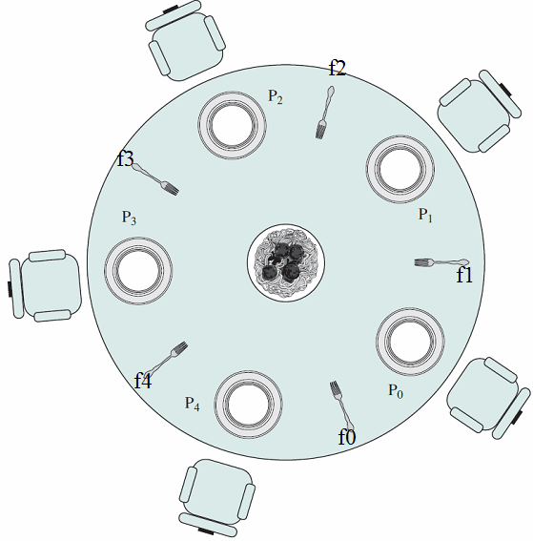
分析为什么不会死锁
0、1号哲学家竞争1号叉子；2、3号哲学家竞争3号叉子。
哲学家们都先竞争奇数号叉子，获得后，再去竞争偶数号叉子。
最后总会有一位哲学家能获得两把叉子而进餐。

Slide 90
方法2： 奇数哲学家先拿左边，偶数拿右边
1
2
①1,2号竞争1号叉子3,4号竞争3号叉子
1
无论4号5号谁得到4号叉子,都有一个可以进餐
②5号没有与人竞争,得到左叉子
5
2
5
3
3
4
3
③若4号在与3号竞争中得到叉子，再与5号竞争4号叉子
④若4号在与3号的竞争中3号得到叉子,则5号再得到叉子进餐
3
4

Slide 91
第三种正确的解决方案
仅当哲学家的左、右两把叉子均可用时，才允许他拿起叉子进餐。
为什么可行呢？
  因为破坏了死锁的必要条件中的占有且等待条件，从而可以预防死锁发生。
可以利用管程实现该解决方案
  参见图6.13

Slide 92
6.7 UNIX/Linux的并发机制
管道
消息
共享存储区
信号量
信号
进程间的高级通信
进程间的低级通信

Slide 93
管道
“管道”，是一个环形缓冲区，允许两个进程以生产者/消费者的模型进行通信。它是一个先进先出(FIFO)队列，由一个发送进程以字符流形式将大量的数据写入管道，而由另一个接受进程读出。
管道是单向的，常用于命令行所指定的输入输出重定向和管道命令。
Notes:
指用于连接一个读进程和一个写进程以实现他们之间通信的一个共享文件，又名pipe文件。向管道(共享文件)提供输入的发送进程(即写进程)， ；而接受管道输出的接收进程(即读进程)，则从管道中接收(读)数据。

Slide 94
管道机制中的互斥与同步
互斥：当一个进程正在对管道执行读/写操作时，另一进程必须等待。
同步：
  写进程把一定数量(如4 KB)的数据写入管道，便去睡眠等待， 直到读进程取走数据后，再把它唤醒。
  当读进程读一空管道时，也应睡眠等待，直至写进程将数据写入管道后，才将之唤醒。

Slide 95
管道命令
Unix/Linux中的管道命令
  命令格式：$ command1 | command2
  每个command命令作为一个进程运行，前一个作为输入，后一个作为输出
  $ cat file | wc
Windows中的管道命令
  C:\windows\ dir | more
Notes:
Windows操作系统下的管道命令 C:\windows\dir | more

Slide 96
命名管道和匿名管道
匿名管道：使用内存实现进程通信，只适用于父子进程之间或父进程安排的各个子进程之间，临时信息通信。
  通过pipe(int fildes[2])系统调用，得到两个文件描述符，fildes[0]为读端，fildes[1]为写端
  通过系统调用write和read进行管道的写和读
命名管道：借助于磁盘在任意进程间通信，永久信息通信。
  通过mknod系统调用建立命名管道
  通过系统调用write和read进行管道的写和读；

Slide 97
匿名管道-实例
main()
{ int fd[2];
char a[30],b[30];
pipe(fd);
if (fork()==0) {
scanf(“%s”,a);
write(fd[1],a,30);
exit(0);
}
if(fork()==0) {
read(fd[0],b,30);
printf(“%s\n”,b);
exit(0);
}
wait(0);
wait(0);
}
子1
fd[1]
父
fd[0]
子2
演示

Slide 98
UNIX System V IPC
研究和分析System V版本研发的进程间通信机制，简称System V IPC。
信号量的基本原理与编程。
消息队列的基本原理与编程。
共享内存的基本原理与编程。

Slide 99
与IPC相关的系统调用
UINX系统把信号量、消息队列和共享资源统称为IPC资源(IPC resource)。
提供给用户的IPC资源是通过一组系统调用实现的。
这组系统调用为用户态进程提供了以下三种服务：
用信号量对进程要访问的临界资源进行保护。
用消息队列在进程间以异步方式发送消息。
用一块预留出的内存区域供进程之间交换数据。

Slide 100
创建IPC的系统调用
创建IPC资源的系统调用有：
semget()—获得信号量的IPC标识符。
msgget()—获得消息队列的IPC标识符。
shmget()—获得共享内存的IPC标识符。

Slide 101
控制IPC的系统调用
控制IPC资源的系统调用有：
semctl()—对信号量资源进行控制的函数。
msgctl()—对消息队列进行控制的函数。
shmctl()—对共享内存进行控制的函数。
上述函数为获得和设置资源的状态信息提供了一些命令。例如：
IPC_SET命令：设置属主的用户标识符和组标识符。
IPC_STAT和IPC_INFO命令：获得资源状态信息。
IPC_RMID命令：释放这个资源。

Slide 102
操作IPC的系统调用
操作IPC资源的系统调用有：
semop()—获得或释放一个IPC信号量。
msgsnd()—发送一个IPC消息。
msgrcv()—接收一个IPC消息。
shmat()—将一个IPC共享内存段添加到 进程的地址空间
shmdt()——将IPC共享内存段从私有的地址空间剥离。

Slide 103
IPC中的公共元素及属性
在System V IPC中，每个IPC资源都用一个struct ipc_perm结构来描述其属性。
struct ipc_perm
{
__kernel_key_t key; // IPC关键字
__kernel_uid_t uid; // 资源所有者的UID
__kernel_gid_t gid; // 资源所有者的GID
__kernel_uid_t cuid; // 创建这个资源的进程UID
__kernel_gid_t cgid; // 创建这个资源的进程GID
__kernel_mode_t mode; // 文件系统类型的权限
unsigned short seq; // 位置使用序号
};

Slide 104
IPC消息队列
同一台计算机上的进程间通信也可以使用消息队列，这是一种异步传送方式。
利用消息队列传输数据的特点是：
同一机器上的任意进程都可以向消息队列写一条消息。
放在消息队列中的一条消息也可以被任何进程读出。
消息传递的是数据包。
通过消息队列发送的消息可由发送者自己定义消息的类型。

Slide 105
消息队列使用的数据结构
IPC的一个消息由两部分组成：消息的首部和消息的正文区(text)。
消息首部由strcut msg结构描述。
struct msg { // 见文件include/linux/msg.h
struct msg *msg_next; //next message on queue
long msg_type;
char *msg_spot; //message text address
time_t msg_stime; //msgsnd time
short msg_ts; //message text size
};

Slide 106
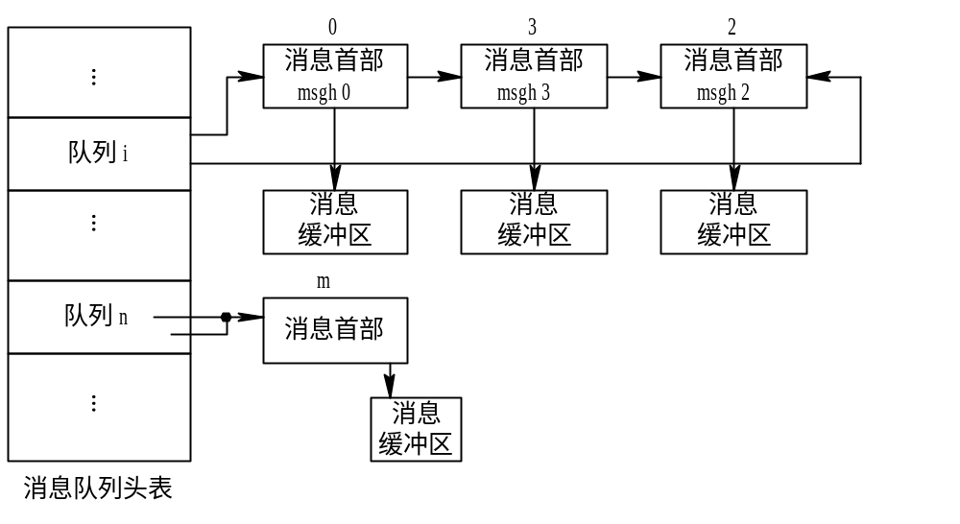
UNIX/Liunx的消息机制
1. 消息和消息队列
消息的发送不需要接收方准备好，随时可发送。
消息机制中的数据结构

Slide 107
UNIX消息队列
消息队列(message queue)：每个消息不定长，由类型(type)和正文(text)组成
UNIX消息队列API：
  msgget依据用户给出的整数值key，创建新消息队列或打开现有消息队列，返回一个消息队列ID；
  msgsnd发送消息；
  msgrcv接收消息，可以指定消息类型；没有消息时，返回-1；
  msgctl对消息队列进行控制，如删除消息队列；
注意：消息队列不随创建它的进程的终止而自动撤销，必须用msgctl(msgqid, IPC_RMID, 0)。

Slide 108
消息 – 实例
使用系统调用msgget（），msgsnd（），msgrev（）及msgctl（）编制一长度为1k的消息发送和接受程序。
在主程序中先后fork（）两个子进程server和client进行通信。
server端建立一个key为75的消息队列，等待其他进程发送来的消息。server每接收到一个消息后显示一句“（server）received”。当遇到类型为1的消息，则作为结束信号，取消该队列，并退出server。
client端使用key为75的消息队列，先后发送类型从10到1的消息，然后退出。最后的一个消息，即是server端需要的结束信号。client每发送一条消息后显示一句“（client）sent”。

Slide 109
#include <stdio.h>
#include <sys/types.h>
#include <sys/msg.h>
#include <sys/ipc.h>
#define MSGKEY 75
struct msgform
{
long mtype;
char mtext[1030];
}msg;
int msgqid,i;
void CLIENT()
{
int i;
msgqid=msgget(MSGKEY,0777);
for (i=10;i>=1;i--)
{
msg.mtype=i;
printf("(client) sent \n");
msgsnd(msgqid,&msg,1024,0);
}
exit(0);
}
void SERVER()
{
msgqid=msgget(MSGKEY,0777|IPC_CREAT);
do
{
msgrcv(msgqid,&msg,1030,0,0);
printf("(Server) recieved\n");
} while(msg.mtype!=1);
msgctl(msgqid,IPC_RMID,0);
exit(0);
}
void main()
{
while((i=fork())==-1);
if(!i) SERVER();
while((i=fork())==-1);
if(!i) CLIENT();
wait(0);
wait(0);
}

Slide 110
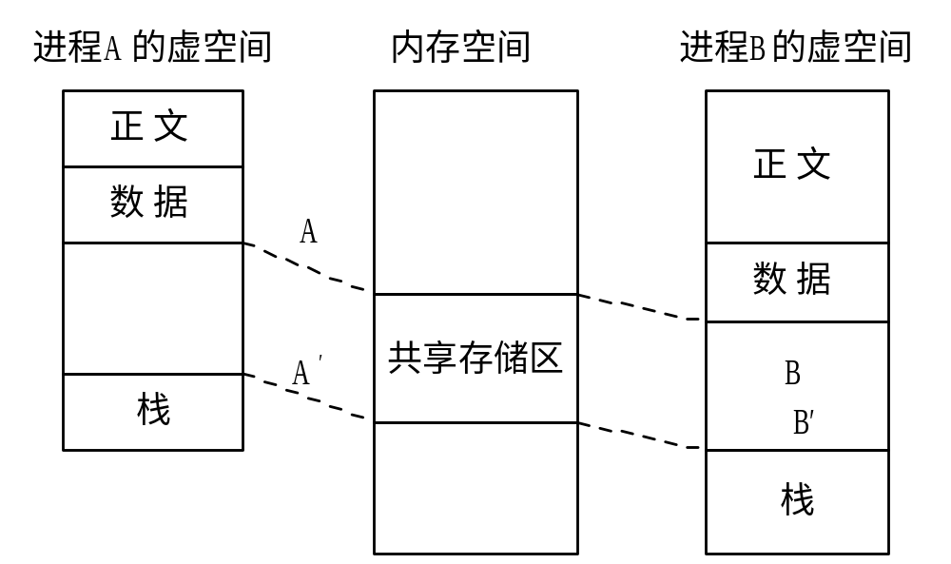
共享存储区机制
共享存储区
利用共享存储区进行通信

Slide 111
信号量
Unix/Linux用信号量机制对进程进行互斥与同步控制。
创建信号量的系统调用semget()
对信号量控制进行的系统调用semctl()
wait申请或signal释放一个信号量资源的系统调用semop():
  sem_op的值为正，则将其值加到信号量的值上，它相当于通常的signal操作；
  sem_op的值为负，相当于wait操作.

Slide 112
利用信号量编程求解哲学家进餐问题
任务：
使用系统调用semget（），semop（），及semctl（）编制一个哲学家进餐问题的程序。
思路：
为了便于操作和观察结果，用主程序创建一个信号量集(五个筷子信号量)，然后先后fork（）系统调用创建五个哲学家子进程，使它们通过对信号量进行P、V操作并发地进行thinking与eating.

Slide 113
6.10 Windows的并发机制
等待函数
分派器对象
  文件
  互斥
  信号量
  事件
  可等待的计时器
  进程
  线程
临界区
轻量级读者-写者锁、条件变量、锁无关操作

Slide 114
等待函数
等待函数允许线程阻塞自身的执行。等待函数只有在特定的条件满足后才会返回。
等待函数WaitForSingleObject()需要一个同步对象的句柄。当以下条件之一满足时，函数返回：
  特定的对象处于有信号状态；
  发送了超时。若超时间隔设置为INFINITE则不会超时。

Slide 115
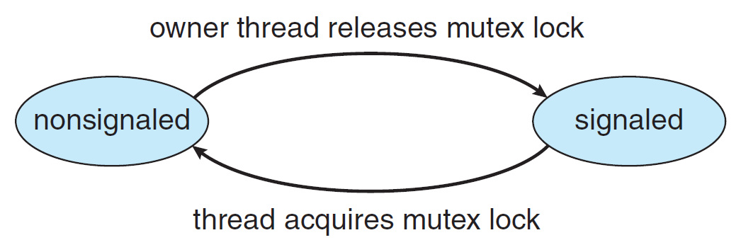
分派器对象
常见分派器对象包括互斥锁，信号量、事件等，线程通过这些对象来实现同步。
分派器实例包括有信号和无信号两种状态
线程可以阻塞在一个处于无信号状态的对象上。当对象进入有信号状态时，该线程被唤醒并进入就绪状态。

Slide 116
Windows Mutex Locks
使用CreateMutex()函数来创建一个mutex锁对象:
  #include <windows.h>
  HANDLE Mutex;
  Mutex = CreateMutex(NULL, FALSE, NULL);
使用WaitForSingleObject() 函数来获取Mutex锁：
  WaitForSingleObject(Mutex, INFINITE);
使用ReleaseMutex()函数来释放mutex锁
  ReleaseMutex(Mutex);
Notes:
The first parameter refers to a security attribute for the mutex lock.
The second parameter indicates whether the creator of the mutex lock is the lock’s initial owner.
The third parameter allows us to name the mutex.

Slide 117
Windows Semaphores
使用CreateSemaphore()函数来创建一个Semaphore对象:
  #include <windows.h>
  HANDLE Sem;
  Sem = CreateSemaphore (NULL, 1, 5, NULL);
使用WaitForSingleObject() 函数来获取Semaphore对象：
  WaitForSingleObject(Sem, INFINITE);
使用ReleaseSemaphore()函数来释放Semaphore对象
  ReleaseSemaphore (Sem, 1, NULL);
Notes:
the initial value of the semaphore is 1, and its maximum valueis 5.

Slide 118
Project1 用信号量机制解决生产者－消费者问题
设计目的：
  通过对生产者－消费者问题进行设计，深入理解操作系统中的同步与互斥原理
设计内容：
  内容：解决教材P141中所描述的有限循环缓冲区生产者－消费者问题。
要求：可考虑在Linux或Windows中使用多线程机制与信号量机制实现

Slide 119
小结
死锁原理
  死锁的定义、死锁的条件
死锁预防
  破坏占有且等待条件、破坏不可抢占条件、破坏循环等待条件
死锁避免
  安全状态与不安全状态、银行家算法
死锁检测与恢复
哲学家进餐问题
Unix/Linux、Windows的并发机制

Slide 120
作业
6.13.2：
  6.3
  6.7
6.13.3：
  6.5
  6.11
  6.15
  6.18（a）

Slide 121
项目二 — 银行家算法的模拟与实现
设计目的：
通过对银行家算法进行设计与实现，深入理解操作系统中的死锁避免策略。
（1）进一步了解进程的并发执行。
（2）加强对进程死锁的理解。
（3）用银行家算法完成死锁避免。

Slide 122
项目三 — 哲学家进餐问题
设计目的：
  通过对哲学家进餐问题进行设计，深入理解操作系统中的同步与互斥原理、死锁处理方法。
设计内容：
  通过利用以上的三种正确解决方案，通过信号量机制/管程机制编程，来解决哲学家进餐问题。
设计要求：
  可考虑用Unix/Linux进程并发机制实现或用Windows的多线程机制实现
参考书籍
  教材的四-六章
  Abraham Silberschatz，操作系统概念（第9版）,该书第五章的末尾有项目的详细介绍。

